Slide 1
Цели и структура бизнес-плана
Тема 2

Slide 2
План
Цели БП
Характеристика разделов БП

Slide 3
Цели бизнес-плана должны иметь:
Желаемый результат в определенном временном периоде.
Иерархичная система, учитывающая интересы всех участников.
Система измерений.
Возможность корректировки.

Slide 4
Процесс целеполагания:
Определение первичных целей.
Определение возможных целей.
Формирование системы корректировок.

Slide 5
Неудачные формулировки целей:
Правильные формулировки целей:
стать самыми лучшими, самыми крупными и т. д.;
в долгосрочной перспективе;
в ближайшем будущем.
повысить акционерную стоимость;
увеличить дивидендные выплаты;
повысить рентабельность;
увеличить рыночную долю;
сделать работу более стабильной;
обеспечить занятость персонала;
получить удовлетворение самому;
достичь благотворительных целей;
подготовить компанию к продаже;
заключить контракт…

Slide 6
Структура бизнес-плана
Титульный лист
Резюме
Описание предприятия и отрасли
Описание продукта
Маркетинговый план
Юридический план
Организационный план
Производственный план
Финансовый план
Оценка эффективности
Notes:
Бизнес-план представляет собой достаточно сложный документ. Его разделы должны охватывать все аспекты деятельности организации.
Внешне бизнес-планы отличаются друг от друга, хотя состав их разделов по существу остается практически неизменным.
Универсальной структуры бизнес-плана не существует, его разделы могут быть представлены частично или изменены в зависимости от специфики проекта, конкретных целей и задач.
Объем бизнес-плана составляет обычно – 20-50 страниц (без приложений). Если решаемые задачи масштабны, то число разделов бизнес-плана может достигать 16-18, а объем доходить до 80 страниц

Slide 7
Титульный лист
полное название разрабатываемого проекта;
имя организации, для которой и создавалась разрабатываемая документация;
местоположение организации – должны быть указаны страна и город;
данные заказчика и составителя самой документации;
дата создания документа.

Slide 8
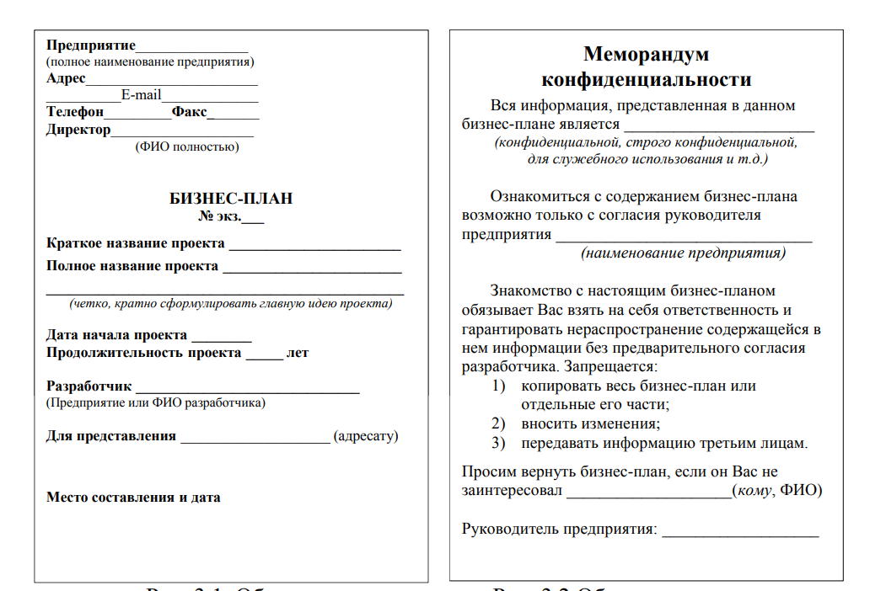
Notes:
Если бизнес-план содержит инновационные или другие идеи, которые необходимо скрыть от конкурентов, то лучше всего составить меморандум конфиденциальности.

Slide 9
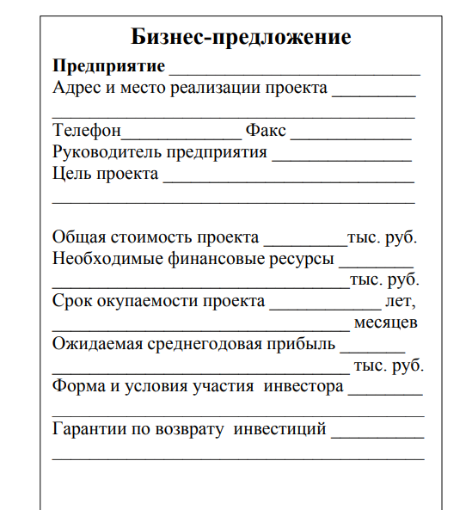
Резюме или аннотация
Далее следует бизнес-предложение - резюме или аннотация, объем которой не должен превышать одной страницы. Аннотация должна быть такой, чтобы за несколько минут заинтересовать в перспективности предложенного бизнеса.

